Slide 1
«Как Ваня со светофором познакомился»
Презентацию подготовил
учитель технологии
МБОУ оош № 19 Косов А.Е.

Slide 2
Мальчик Ваня не проказник,
И совсем не хулиган.
Он сегодня – первоклассник,
Носит книжки и пенал.

Slide 3
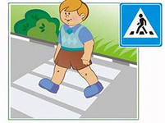
Он идёт сегодня в школу
Без родителей, один,
По дороге по знакомой,
Где не раз уже ходил.

Slide 4
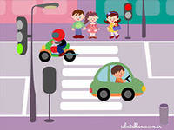
Подошёл к дороге Ваня,
Посмотрел по сторонам,
И подумал: «Как же здесь я
Перейду дорогу сам?

Slide 5
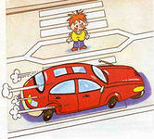
В шесть рядов машины мчатся,
Даже их не сосчитать,
Мне нельзя здесь задержаться,
Можно в школу опоздать!»

Slide 6
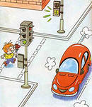
Только Ваня испугался,
На дорогу не смотрел,
Огорчился, растерялся
И , вздохнув, на ранец, сел.

Slide 7
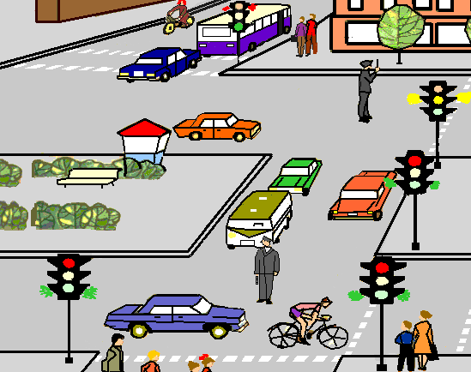
Как узнать, когда машины
Остановят вдруг свой бег?
Чтоб через дорогу шли бы
Пешеходы без помех!

Slide 8
Дядя в форменной фуражке
Неожиданно совсем,
Появился , как из сказки,
И на корточки присел.

Slide 9
Взял за руку Ваню дядя
И повёл его вперёд,
И сказал : «Смотри-ка, Ваня,
Светофор нам знак даёт!

Slide 10
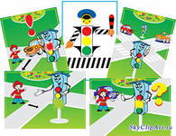
Вон стоит он у дороги,
И зелёный свет зажёг,
Это значит, без тревоги
Можешь двигаться вперёд!

Slide 11
А когда на светофоре
Загорится красный цвет,
Позабудь пока о школе,
Не спеши, прохода нет!

Slide 12
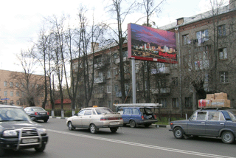
В это время путь свободен
Для машин, не для людей.
Эти правила дороги
Ты запомни поскорей.

Slide 13
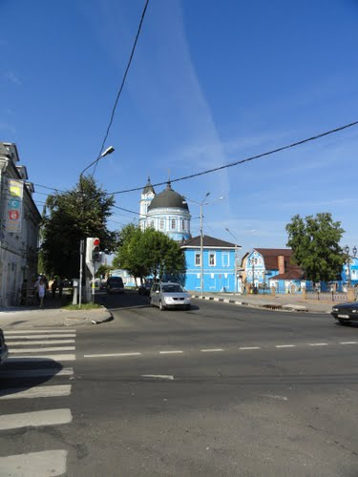
И тогда спокойно в школу
Будешь по утрам ходить,
И широкую дорогу,
Не боясь, переходить».

Slide 14
С той поры до школы Ваня
Смело каждый день идёт,
Правила не забывая,
Свет всегда зелёный ждёт.

Slide 15
Список литературы:
1.Ковалёва Н.В.Конкурсы, викторины, праздники по ПДД со школьниками. Изд-во Феникс, 2002 г.
2.www.images.yandex.ru

